Slide 1
10. MEZUNİYET ÖNCESİ TIP EĞİTİMİ ÇALIŞTAYI 2016-2017 TIP EĞİTİMİ ÖĞRENCİ KOMİSYONU DÖNEM 2 ELİF SÖNMEZ

Slide 3
Ders Kurulları
Dolaşım ve Solunum Sistemi (6 Hafta, 132 teorik-64 pratik)
Sindirim Sistemi ve Metabolizma(5 Hafta, 93 teorik-46 pratik)
Ürogenital ve Endokrin Sistem(6 Hafta, 115 teorik 54 pratik
Sinir Sistemi ve Duyu Organları(8 Hafta, 137 teorik 74 pratik)
Hastalıkların Biyolojik ve Psikososyal Nedenleri( 5 Hafta, 124 teorik 32 pratik)

Slide 4
Sınıf Ortalaması
 | KURUL 1 | KURUL 2 | KURUL 3 | KURUL 4 | KURUL 5
2015-2016 | 66,44 | 65,73 | 67,26 | 71,09 | 68,5
2016-2017 | 65,31 | 69,75 | 68,26 | 67,58 | -

Slide 5
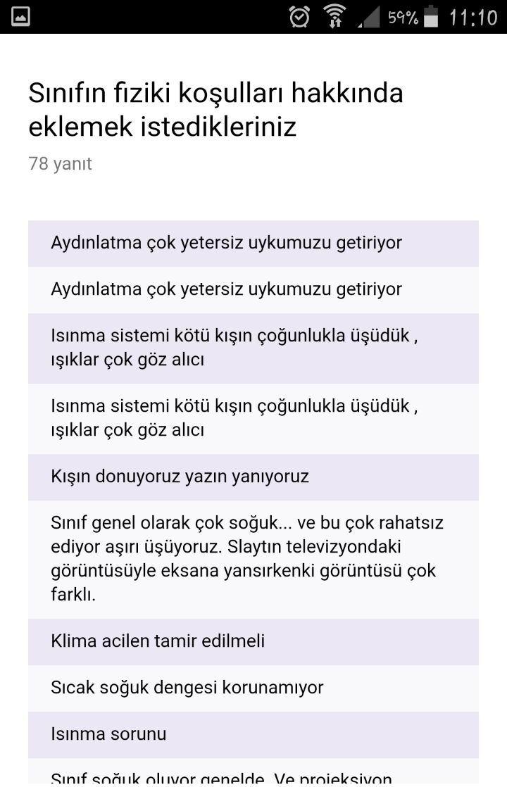
ANKETİMİZ
Sınıfın sorunlarını daha iyi belirleyip anlatabilmemiz adına 20 soruluk (içinde görüşlerini yazabilecekleri açık uçlu sorular olan) anket formu düzenledik. Anketimize 130 kişi katıldı.
Sunumumuz bu ankete verilen cevaplar ve görüşlere göre hazırlanmıştır.

Slide 6
DERSLİKLERİMİZ
Kapasite: 202

Slide 7
SINIFIN FİZİKSEL SORUNLARI
Sınıfımızda ısınma sistemiyle ilgili sorunlar yaşıyoruz. Teknik servisle bu sorunu yıl içinde defalarca konuşmamıza rağmen sınıfın ısısı düşük oluyor.
Projeksiyon merceğinin değiştirilmiş olmasına rağmen renk ayarı ve netliği konusunda sıkıntılar yaşıyoruz.
Ses sistemi ile ilgili sorunlar yaşıyoruz. Yıl boyunca, hocalarımızın da talep etmesine rağmen yaka mikrofonu temin edemedik.
Aydınlatma sisteminin yetersiz olduğunu düşünüyoruz.
Sınıf tahtasının konumunun görmeye müsait olmayan yerde olması ve tahta kalemi ve silgisinin olmaması.

Slide 8
EK SINIF
Öğrenci sayısının amfi kapasitesinden fazla olmasından dolayı ek sınıf açıldı fakat sınıf teknik sebeplerin yetersiz olmasından dolayı etkin bir şekilde kullanılamadı.
Etkin kullanılmamasının sebepleri ;
Hocanın görüntüsünün çok küçük olması ve yansıyan görselde konu anlatıldığında neresinin anlatıldığının anlaşılmaması.
Ses ayarının yapılamaması
Sınıfın ısısının kendi sınıfımızdan çok daha düşük olması
Çözüm önerilerimiz:
Sınıfın ikiye bölünerek ders programının iki ayrı sınıf bazında tekrar düzenlenmesi.

Slide 9
DERS NOTLARI
Ders notlarının her kurul öncesi güncel olarak verilmesi.
Hazırlanan sunumlarda arka plan ve yazı renklerinin daha sade, vurgulanan yerlerin de renkli seçilmesine özen gösterilmesi
Notların sonunda konuyla ilgili gerek TUS sorusu gerek hocalarımızın hazırladığı örnek soruların eklenmesi ( ankete katılanların %100’ü bu fikri onaylamıştır.)
Sunumların yalnızca resim ya da yalnızca metin şeklinde hazırlanması yerine görsellerin yazıyı tamamlayıcı şekilde hazırlanmasına özen gösterilmesi.
Hocalarımızın hazırladığı ders sunumlarını bizlerle paylaşması ya da ders notu şeklinde hazırlanan başka bir kaynağı bize sunmaları.
Sunumda yer alan cümlelerin kendilerine hatırlatıcı bazda değil öğrencini anlayabileceği tarzda hazırlanmasına önem gösterilmesi
Ders notlarındaki başlıkların ders programındaki başlıkla paralellik göstermesi.

Slide 10
Hastane Hizmetlerinden Yararlanma
Fakülte öğrencilerinin acil servis- polikliniklerde gerekli özen ve önceliğin sağlanması.
Meslektaş olarak görüldüğümüz bu zamanlarda okulumuz sağlık çalışanlarından gerekli ilgi ve hassasiyeti görememek bizi daha az değersiz hissettiriyor.
Bu konuda nasıl davranmamız gerektiğine dair bize yol gösterir misiniz?

Slide 11
DERS PROGRAMI
Ders programında yapılan son dakika değişiklikleri dersin takibini ve konu bütünlüğünü etkiliyor, katılımı azaltıyor.
ÇÖZÜM ÖNERİLERİMİZ ;
Değişikliklerin en aza indirilmesi ve yapılan değişikliklerin en az 1 gün öncesinden sınıf temsilcisine bildirilmesi
Fakültenin internet üzerinden ulaşabileceği ders programının kullanımının kolaylaştırılması, yaygınlaştırılması.
Ders programının telefon uygulaması haline getirilmesi ve değişikliklerin bildirim olarak gelmesinin sağlanması.
Kurul konu yoğunlukları dikkate alınarak öğrencilere ders çalışmak için boş zaman tanıyan bir program oluşturulması (Örn. Kurul öncesi en az 3 günlük serbest zaman olması)

Slide 12
ANATOMİ
Teorik derslerde maketlerin sınıfa getirilip gerekli görsel teknolojinin sağlanarak konunun görsel olarak pekiştirilmesi.
Anatomi pratik derslerinde:
Kişi sayısının fazla olması ve ders materyallerinin azlığı sebebiyle derslerin verimsiz geçmesi
Pratik sınavlarında aynı soru sorulmak istendiğinde aynı maketten 2 tane olmadığından yapıların farklı görünmesinin adaletsizliğe yol açması
ÇÖZÜM ÖNERİLERİMİZ;
Sınıfın daha fazla gruba bölünmesi
Ders esnasında 4 masada da anlatım yapılması
Maket sayısının arttırılması

Slide 13
ANATOMİ PRATİK VİDEOLARI
Bu yıl yeni bir düzenlemeyle anatomi pratik derslerinin anlatım videolarının hoca – asistanlar tarafından internet ortamına yüklenmesinin pratik başarısını ve konuyu pekiştirmeyi olumlu yönde etkilediğini görüyoruz.
Hocalarımızın ve asistanlarımızın çekip google drive’a yüklediği anatomi laboratuar videoları mükemmel! Hem teorik dersleri destekleyici hem pratiğe çalışmak için çok iyi.

Slide 14
BİYOKİMYA
Teorik derslerde;
Doğası gereği anlaşılması zor olan dersin, temelden daha anlaşılabilir anlatılması ve önemli yerlerin vurgulanması
Sınav sorularında fazla ayrıntıya kaçılmaması gerektiği
Pratik dersler;
Asistan – öğrenci ilişkilerinin sağlıksız oluşu
Biyokimya Laboratuarlarının verimsizliği
Materyal yetersizliği
Deneylerin amacının aktarılamaması
Teorik dersleri desteklemediğini düşünüyoruz.
Öğrencinin kendi becerisini geliştirmesine olanak sağlanmıyor olması

Slide 15
HİSTOLOJİ-EMBRİYOLOJİ
Ders anlatımında hocalarımızın slaydı okumak yerine örnekler vererek konunun özünü, önemini bize kavratmaya özen göstermesi
Teorik sorularının slaytlardan kopyala-yapıştır tarzında olmaması gerektiğini düşünüyoruz.
Sınav sorularının çok uzun olması ve sadece tek kelime değiştirilerek yanlış şık oluşturulması. Kelime oyunları yapılması.
Histoloji pratik derslerinin anlatımlarını genel olarak verimli buluyoruz.
Öneri olarak;
Pratik dersler teorik derslerden önce yapılırsa daha yararlı olur.

Slide 16
FİZYOLOJİ
Ders anlatımında olaylarının mantığının kavratılmasına özen gösterilmesi
Pratikler ve teorik derslerde videolu anlatım yapılmalı
Örn: Refleks ölçümü
Pratik lablarının daha fazla gruplara bölünmesi (Uyku labı gibi)
Güncel ve teknolojiyle uyumlu tekniklerin öğretilmesi
Laboratuar derslerinde kişilerin kendi becerilerini geliştirmeye yönelik olması.
Pratikte konu anlatımını gayet yeterli ve verimli olduğunu düşünüyoruz fakat pratik dersler için verilen notların ders anlatımıyla paralel olmadığı görüşündeyiz.

Slide 17
Klinik Korelasyon Dersleri
Klinik korelasyon derslerini öğrendiğimiz konuların kullanım alanlarını görmek için genel anlamda yararlı buluyoruz.
Hocalarımızın ders saatlerini takip etmesi gerektiğini düşünüyoruz.
Bu derslerin öğrendiğimiz teorik derslerin klinikte nasıl kullanıldığını anlatması, bize kliniği tanıtması açısından yararlı olduğu kanısındayız. Ders sunumlarının da daha ilgi çekici halde hazırlanması gerektiğini düşünüyoruz. (Örn. Olgu sunumları eklenmesi, klinikte bir günün nasıl geçtiği gibi)

Slide 18
PDÖ ve Kanıta Dayalı Tıp Dersleri
PDÖ ve kanıta dayalı tıp oturumlarından büyük çoğunluğumuz memnun. Bu gibi oturumlarla beyin fırtınası yapılmasının ileriki dönem için hekimlik becerilerimize katkı sağlayacağını düşünüyoruz.
Bu gibi derslerin artırılması biz öğrencileri daha fazla araştırma yapmaya yönlendirecek.
PDÖ derslerine hocalarımızın katılmasına özen göstermesi gerektiğini düşünüyoruz.

Slide 19
Kütüphane Oturma Kapasitesi ve Kitap Sayısı
Kütüphane girişleri
Turnike ile girişlerin kontrol edilmesi
Sadece Tıp Fakültesi öğrencilerinin girmesi
BİDEM –
Bilgisayar sınıfının birleştirilip yeni bir çalışma ortamı oluşturulması
Kitap sayısını yetersiz buluyoruz
Derste önerilen kitapların güncel basımlarının alınması gerektiğini düşünüyoruz.

Slide 20
YEMEKHANE
Genel olarak yemekhane temizliği, yemeklerin lezzeti ve sıcaklığı konusunda olumlu geri bildirimler aldık.
Salata büfesinin yetersiz olması, çalışanların yetersiz oluşu (ana yemekhaneden istenen miktarda yollanılmamasından kaynaklı)
Yemekhanenin kampüs içinde olduğu gibi akşam saatlerinde de açık olmasını talep ediyoruz.

Slide 21
Fakülte Sosyal Etkinliklerinin Yetersizliği
ÇÖZÜM ÖNERİLERİ
Fakülte içi spor turnuvalarının düzenlenmesi
Bahar / Yaz şenliklerinin düzenlenmesi
Gezilerin / Pikniğin düzenlenmesi
Bilgi yarışmalarının düzenlenmesi

Slide 22
MESCİD
Öğrenciler hastane içindeki mescidi kullanıyorlar. Fakat söyleme göre mescidin gerekli hijyen ve temizlik konusunda yeterli olmadığı.
Bu konunun iyileştirilmesi ya da eğitim bloğuna mescid açılması konusunda geri bildirim aldık.

Slide 23
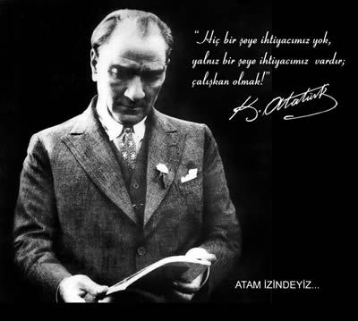
DİNLEDİĞİNİZ İÇİN TEŞEKKÜR EDERİM…

Slide 24
DİNLEDİĞİNİZ İÇİN TEŞEKKÜR EDERİM…

